Slide 1

Processamento Digital de Sinais
Coordenação do Curso de Engenharia da Computação
Apresentação da Disciplina
PROF. PEDRO BAPTISTA FERNANDES

Slide 2
Ementa
Sinais Discretos
Sistemas Discretos
Transformada z
Transformada de Fourier Discreto
Amostragem
Filtros Digitais
Filtros FIR e IIR

Slide 3
Metodologia
Aulas expositivas.
Resolução de Exercícios (Listas de Exercícios)
Simulações (MATLAB)
Atividades em grupo.
RECURSOS DIDATÍCOS
Quadro Branco, Datashow, Software para Simulação.

Slide 4
Avaliações
Cálculo da Nota Final (NF)
Avaliação | Unidades | Formato | Data Prevista
Ava 1 | 1 a 4 | Prova com atividades de simulação | 24/07/26
Ava 2 | 5 e 6 | Trabalho em equipe | 31/07/26
Ava 3 | 7 | Trabalho em equipe | 05/08/26
Notes:
4

Slide 5
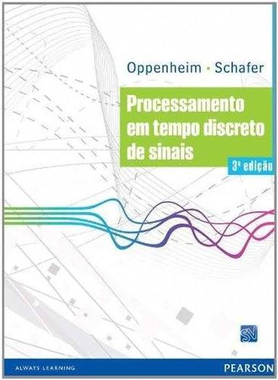

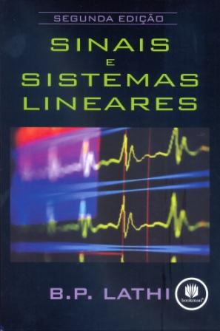
Livros Recomendados
Bibliografia Básica:
HAYKIN, Simon; VEEN, Barry. Sinais e Sistemas. Porto Alegre: Bookman, 2001.
LATHI, B. P. Sinais e sistemas lineares. 2. ed. Porto Alegre: Bookman, 2012.
OPPENHEIM, Alan V.; SCHAFFER, Ronald W. Processamento em Tempo Discreto de Sinais . 3a. ed. São Paulo: Pearson Education do Brasil, 2013.

Slide 6
Contato
Contato aluno/professor
SIGAA
Dias de aulas
Email para contato: pedro.baptista@ufma.br
Whatsapp: (91) 98413-3142 (Não Oficial)
Notes:
6

